Slide 1



Slide 2
Wspomnienie o ludności żydowskiej w Łęcznej w okresie II wojny światowej.

Slide 3
Od jesieni 1939 roku władze hitlerowskie rozpoczęły na terytoriach okupowanych organizować getta.
Były to izolowane zamknięte dzielnice w miastach lub ośrodki miejskie i wiejskie, przeznaczone wyłącznie dla Żydów.
Getta były skrajnym przykładem niemieckiej polityki dyskryminacji rasowej i środkiem eksterminacji ludności żydowskiej.

Slide 4
Pierwsze getto założono na okupowanych ziemiach polskich
w Piotrkowie Trybunalskim w październiku 1939 roku.
Następne były getta w Puławach i Radomsku
(grudzień 1939 rok), Jędrzejowie (marzec 1940 rok).
Kolejne tworzono w Łodzi, Warszawie, Lublinie,
Krakowie i Radomiu.

Slide 5
Wojciech Wieczorek autor książki „Szkice z prowincji”,
tak opisuje zdarzenie: „Obok synagogi był dość duży plac,
z wąwozem po jednej stronie. Wąwóz był już dawno wyżłobiony przez deszcze i topniejący śnieg. Wąwóz schodził do szosy lubelskiej, w pobliżu doliny rzeki Świnki. Było to miejsce,
w którym przebywali Żydzi z getta w rzędach po cztery,
potem wykonał swoją pracę karabin maszynowy.

Slide 6
15 października 1941 roku generalny gubernator Generalnej Guberni (okupowane ziemie polskie) Hans Frank, wydał zarządzenie zakazujące ludności cywilnej udzielania jakiejkolwiek pomocy Żydom. Za udzielanie pomocy lub schronienia Żydom przewidziana była kara śmierci dla całej rodziny.
Tak restrykcyjne przepisy funkcjonowały wyłącznie na ziemiach polskich (w zachodniej Europie nie karano śmiercią). Podobne kary stosowane były w rejencji ciechanowskiej i okręgu białostockim.

Slide 7
W 1942 roku Niemcy przystąpili do realizacji "Reinhard Aktion", wielkiej deportacji mieszkańców gett do obozów zagłady. Równocześnie prowadzono systematyczną likwidację gett we wszystkich okupowanych krajach Europy.
Transporty kolejowe z Żydami kierowały się z całej Europy do gett położonych na okupowanych ziemiach polskich (między innymi: Łodź, Lublin i inne) i radzieckich (Mińsk, Ryga). Największe getta utworzono w Warszawie (500 tysięcy ludzi)
i Łodzi (300 tysięcy ludzi).
Jednocześnie wywożono Żydów z gett do obozów zagłady (Auschwitz-Birkenau,Treblinka, Sobibór, Bełżec i inne) i obozów pracy przymusowej. Dokonywano również masowych egzekucji na terenie gett. Celem była całkowita zagłada Żydów.

Slide 8
Społeczność żydowska w Łęcznej liczyła 63% ogółu mieszkańców w 1921 r.
W 1922 r. w Łęcznej mieszkało 1617 Żydów. Gmina posiadała synagogę, mykwę, dom modlitwy, dom przedpogrzebowy i cmentarz. W 1936 r. do rady miejskiej wybrano osiem osób, co świadczy o dominacji społeczności żydowskiej w mieście.
Podczas gdy w 1935 r. w mieście mieszkało 1889 Polaków, społeczność żydowska osiągnęła liczbę 2273.

Slide 9
Podczas okupacji hitlerowskiej na Polaków i Żydów obowiązywała godzina policyjna. Żydzi zostali również zmuszeni do noszenia gwiazdy na piersi, a później
na ramionach. Żydzi nie byli już wpuszczani do kawiarni,
hoteli i barów.
W wyniku zarządzenia Reinharda Heydricha:
w Łęcznej utworzono żydowskie getto i wszyscy Żydzi zostali zmuszeni do przeniesienia się w jego granice.

Slide 10
Po utworzeniu getta nadzór przejęli Ukraińcy, którzy zostali przeszkoleni przez hitlerowców w obozie koncentracyjnym
w Trawnikach. Niemniej jednak ogrodzenie segregacyjne pomiędzy gminami żydowskimi i polskimi zostało zbudowane dopiero w 1942 r. W styczniu 1940 r. Naziści utworzyli lokalny Judenrat, składający się z 12 członków. Na czele Judenrat stał Icek Chaim Fruchtman.

Slide 11
  W lipcu 1940 r. Powstał Żydowski Lokalny Komitet Samopomocy. Przewodniczącym komitetu był Icek Zylberstein. Służba zdrowia powstała w 1940 roku,
  a ogólnodostępna kuchnia w 1941 roku. W okresie od marca do lipca 1942 r. do getta Łęczna przybyli Żydzi
  z Czechosłowacji i Czech. Ludność getta wzrosła z 2191
  w marcu 1941 r. Do 3000 w październiku 1942 r. Pierwszy transport do obozu zagłady w Sobiborze odbył się 25 października 1942 r. Około 3000 osób, głównie starszych
  i dzieci, zostało wysłanych.
  We wrześniu 1943r. Niemcy zamordowali 23 Żydów przy
  ul. Kanałowej i 50 przy ul. Łańcuchowskiej.
  W 1943 r. Hitlerowcy zamordowali 970 Żydów w święto Jom Kippur.

Slide 12
Żydów zabijano nie tylko grupowo, ale i indywidualnie.
Dokonano tego w późniejszej fazie mordów, szukając ukrywających się w zakamarkach getta. Ranni, którzy próbowali się ukryć, również zostali trafieni śmiertelnymi ciosami.
Dla pewności Niemcy wrzucili granaty ręczne do dołu, w którym leżały zwłoki. Następnie żydowskim policjantom nakazano przykryć ciała warstwą ziemi”.

Slide 13
Podczas Holokaustu hitlerowcy zamordowali około 2500 Żydów, którzy przed wojną mieszkali w Łęcznej. Większość z nich trafiła do Sobiboru w trzech deportacjach - pierwsza w kwietniu lub maju 1942 r. (200 osób), 23 października 1942 r. (3000 osób)
i 29 kwietnia 1943 r. (300 osób). Po Holokauście społeczność żydowska w Łęcznej przestała istnieć.

Slide 14
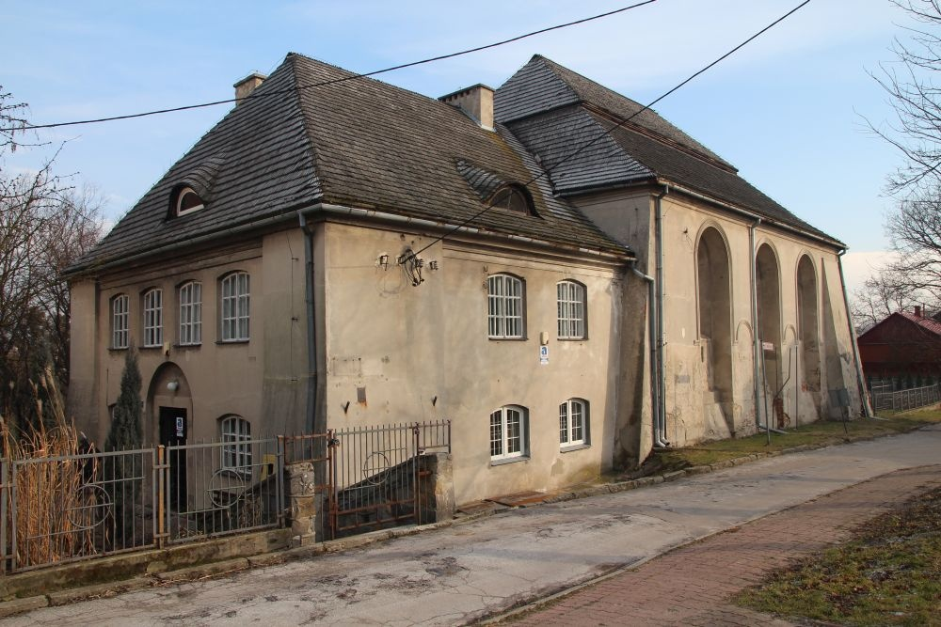
  http://www.izrael.badacz.org/historia/szoa_getto.html

Slide 15
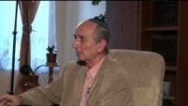
Wywiad z ocalałym w Holocauście mieszkańcem Łęcznej Romanem Litmanem
https://youtu.be/73PTLJddA6Q
Roman Litman opowiada o swoim dzieciństwie w Łęcznej, wojennej tułaczce po ZSRR oraz życiu w Lublinie w czasach PRL. Wywiad przeprowadził K. Bielawski dla portalu www.sztetl.org.pl

Slide 16
Bibliografia:
W. Wieczorek: Szkice z prowincji, Warszawa 1968
2. https://pl.qaz.wiki/wiki/History_of_the_Jews
3. http://www.izrael.badacz.org/historia/szoa_getto.html
4. https://shtetlroutes.eu/pl/leczna-karta-dziedzictwa-kulturowego/
5. https://www.sztetl.org.pl

